Slide 1

%
Chào mừng các con học sinh đến với tiết học
MÔN: TOÁN
Lớp 2A₁₁
Giáo viên: Trần Thị Thu Trang

Slide 2
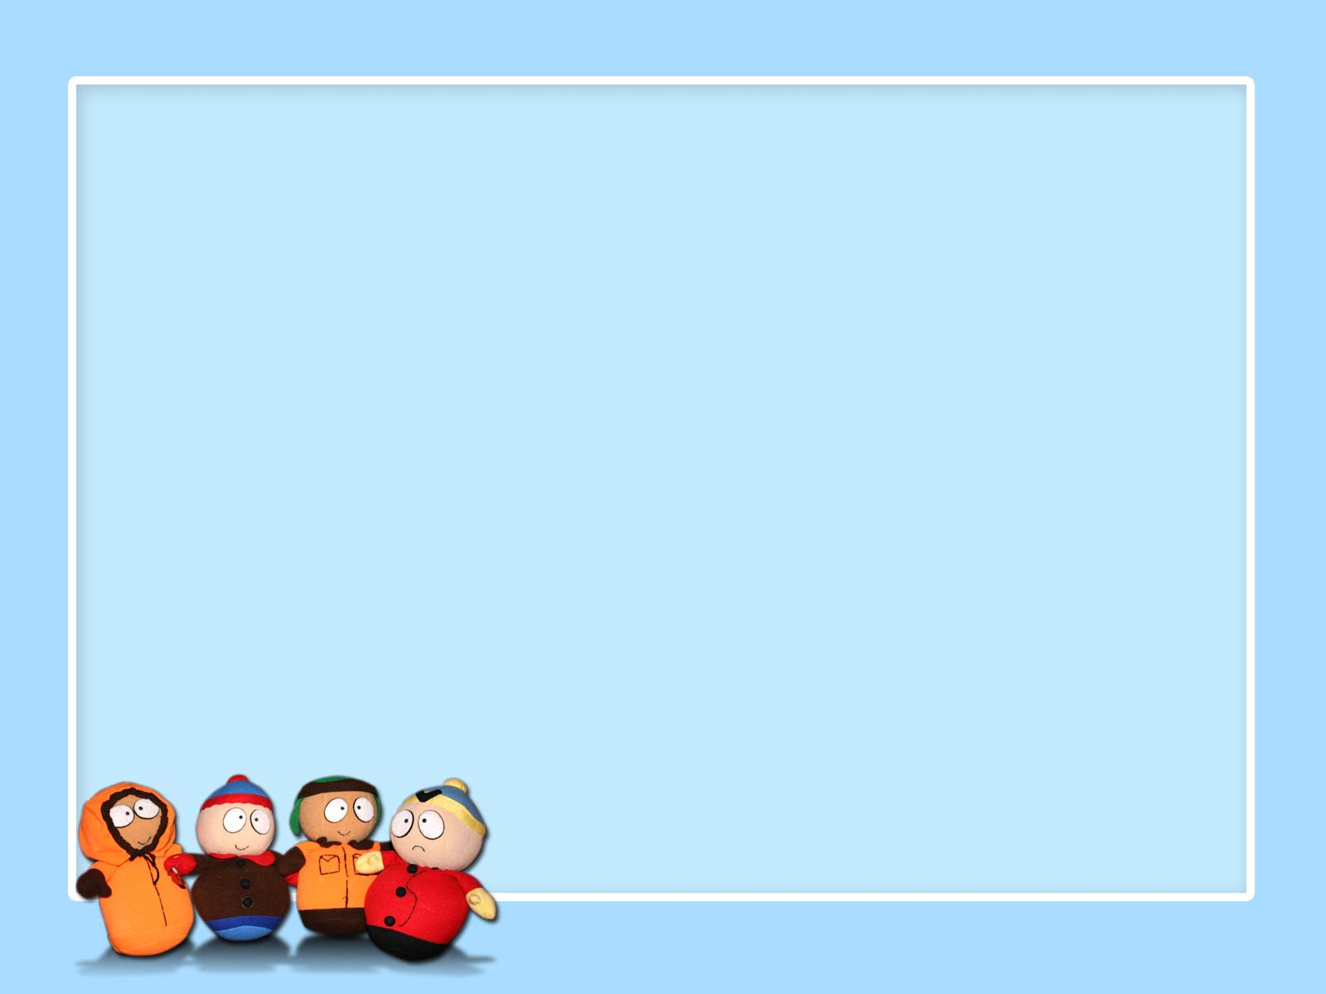
Ôn bài cũ
Đọc thuộc lòng bảng chia 2

Slide 3
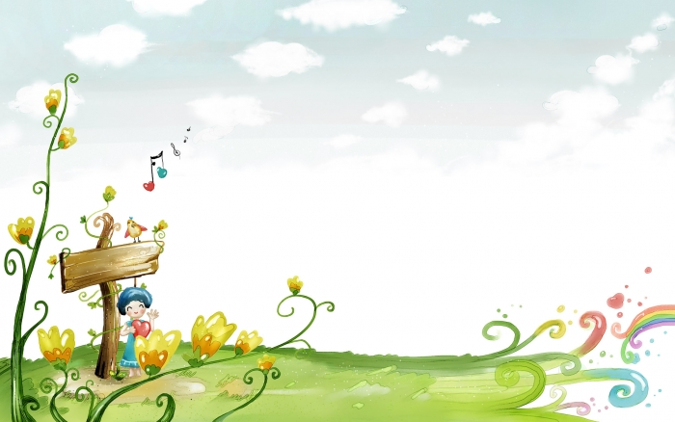

CHƯƠNG TRÌNH HỌC TRỰC TUYẾN
MÔN TOÁN LỚP 2
TUẦN 22
Một phần hai

Slide 4
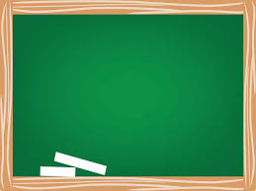
Thứ năm ngày 16 tháng 4 năm 2020
Toán
Một phần hai (tr 110)

Slide 5

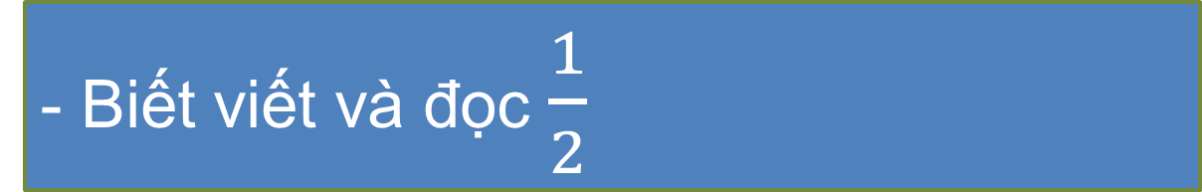
MỤC TIÊU
- Nhận biết “một phần hai”
- Biết viết và đọc $\frac{1}{2}$

Slide 6

Toán
Một phần hai
Chia hình vuông thành hai phần bằng nhau.
Lấy một phần, được một phần hai hình vuông.
1
2
Một phần hai còn gọi là một nửa
1
2

Slide 7
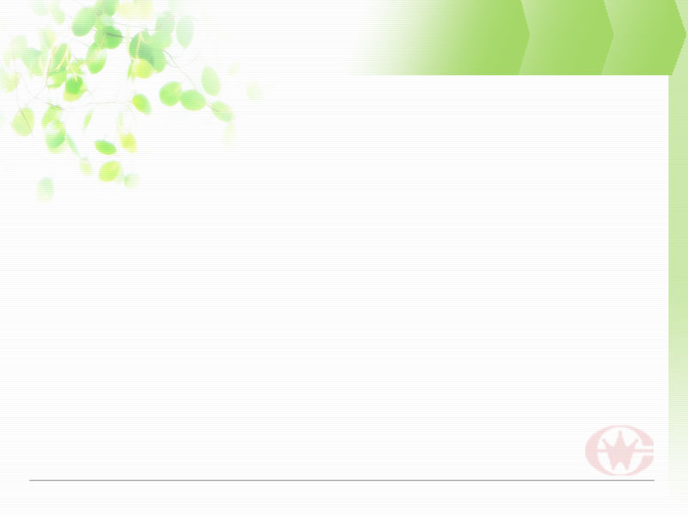
Luyện viết
Một
phần
hai
1
2

Slide 8
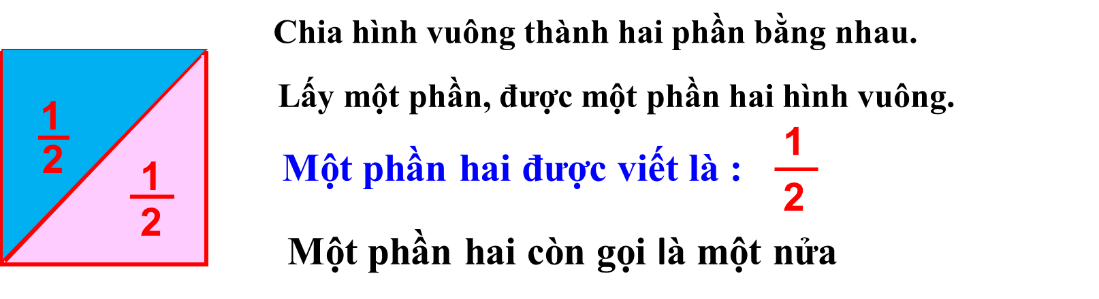
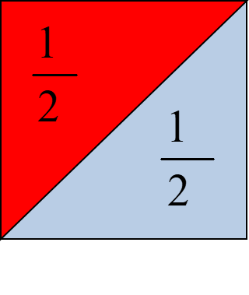
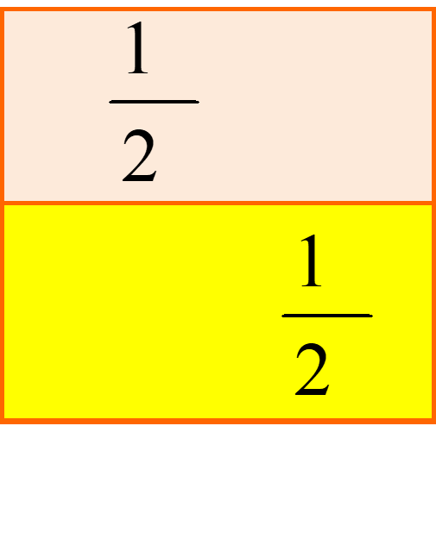
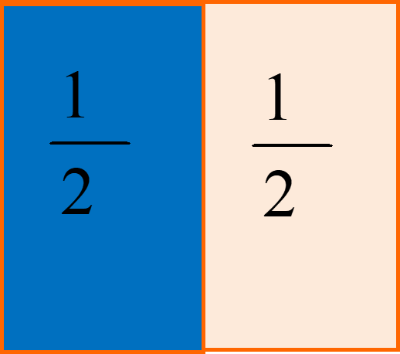
1
2
3

Slide 9

MỘT PHẦN HAI
2
Hình nào có số ô vuông đã tô màu?
A
B
C
D

Slide 10

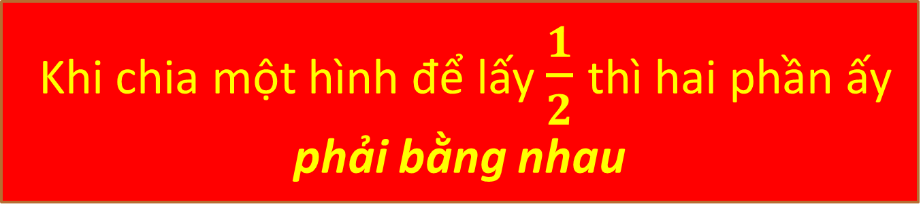
1
Bài 1: Đã tô màu hình nào ?
2
A
C
D
B
C
Khi chia một hình để lấy $\frac{1}{2}$ thì hai phần ấy phải bằng nhau

Slide 11


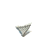
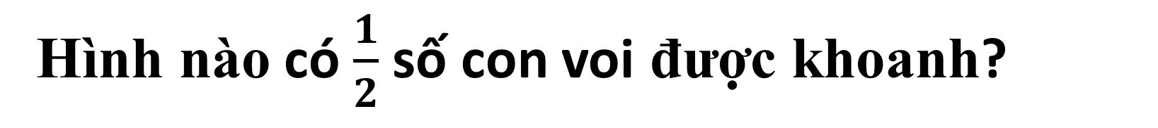
CÂU HỎI CỦNG CỐ
Hình nào có $\frac{1}{2}$ số con voi được khoanh?
5
4
3
2
1
A
B
0

Slide 12
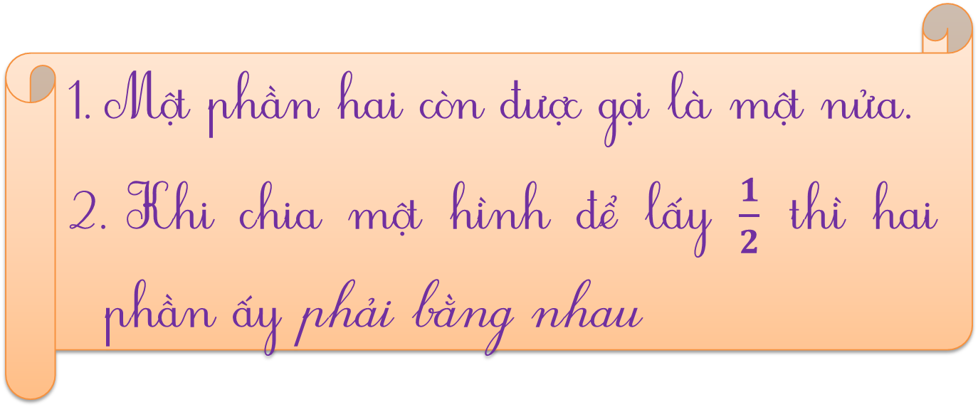
KIẾN THỨC CẦN NHỚ
Một phần hai còn được gọi là một nửa.
Khi chia một hình để lấy $\frac{1}{2}$ thì hai phần ấy phải bằng nhau

Slide 13
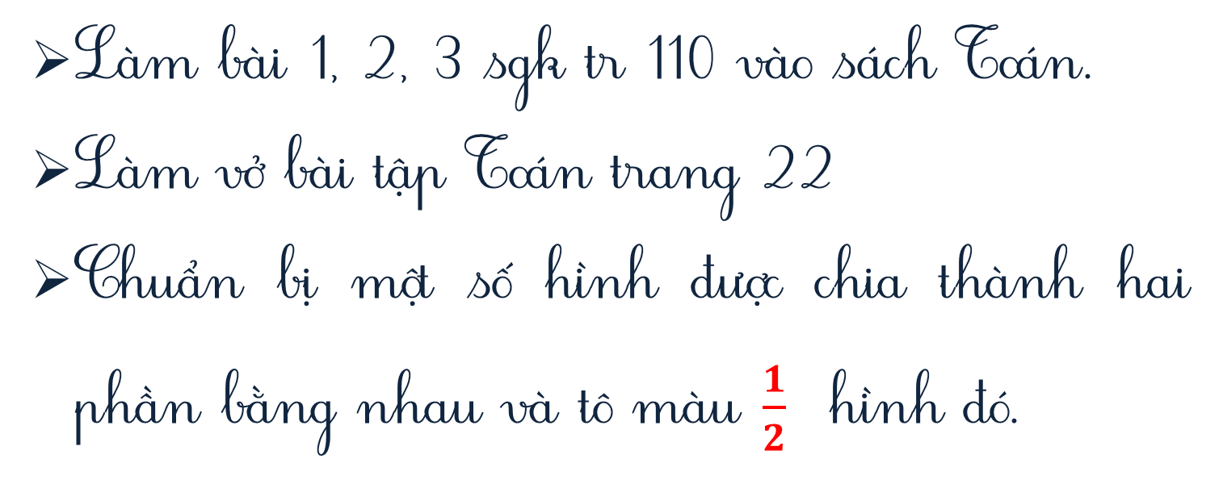
Dặn dò
Làm bài 1, 2, 3 sgk tr 110 vào sách Toán.
Làm vở bài tập Toán trang 22
Chuẩn bị một số hình được chia thành hai phần bằng nhau và tô màu $\frac{1}{2}$ hình đó.

Slide 14
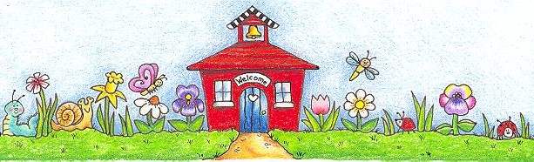
Chúc các con học sinh chăm ngoan, học giỏi

